Slide 1

Prescrivere i farmaci oppiacei
“PRESCRIVERE FARMACI OGGI: ASPETTI CLINICI, NORMATIVI, ECONOMICI.”
Pierangelo Lora Aprile
Società Italiana di Medicina Generale

Slide 2
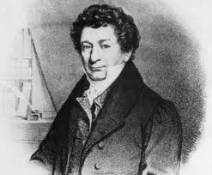
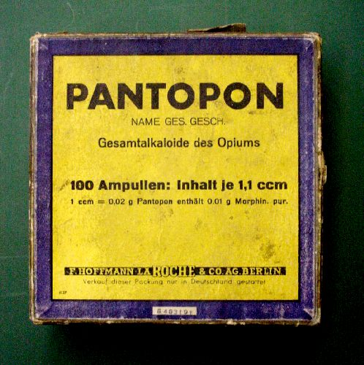
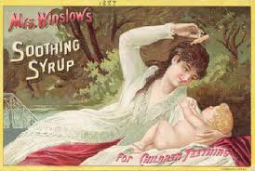
Roche 1909 Pantopon : oxymorphone, oxycodone, hydromorphone, and hydrocodone
Friedrich Wilhelm Adam Sertürner
ANALGESIC PROPERTIES OF MIXTURES OF CHLORPROMAZINE WITH MORPHINE AND MEPERIDINE
* GEORGE L. JACKSON and
* DAVID A. SMITH
Ann Intern Med October 1, 1956 45:640-652;

Slide 3
I farmaci oppiacei agiscono come analgesici a livello:
Del recettore tissutale
Della sinapsi spinale
Delle cellule corticali
Delle vie nervose periferiche

Slide 4
I farmaci oppioidi agiscono come analgesici a livello:
Del recettore tissutale
Della sinapsi spinale
Delle cellule corticali
Delle vie nervose periferiche

Slide 5
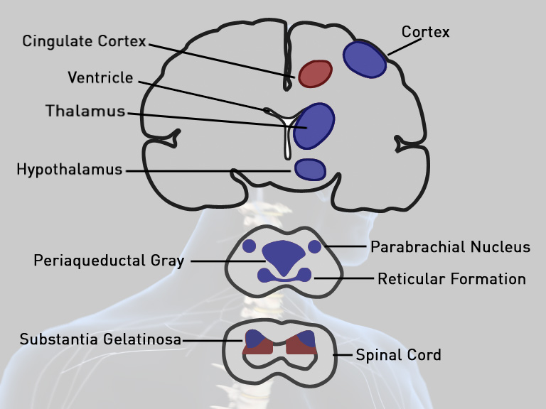
Nel 1979 su NATURE nel numero che poi verrà chiamato il numero di Natale ad indicare il grande regalo fatto alla scienza, compare l’articolo firmato da Hughes, Koesterlitz ed altri che annuncia la scoperta dei recettori agli oppioidi
I recettori agli oppioidi

Slide 6
Oppiacei naturali
  Morfina
  Codeina
  Tebaina
Oppiacei di sintesi
  Metadone
  Meperidina
  Destropropossifene
  Fentanyl
Semisintetici agonisti
  Eroina (diacetilmorfina)
  Ossimorfone
  Levorfano
  Ossicodone
  Destromorfano
  Buprenorfina
  Idromorfone
Semisintetici antagonisti
  Nalorfina
  Naloxone
  Naltrexone
  Levallorfano

Slide 7
Oppiacei
Sono tutte molecole vecchie:
  Morfina 1804 (1824 Darmastad), Ossicodone 1916, Fentanyl 1960)
L’innovazione degli ultimi anni è stata soprattutto la comparsa di nuove formulazioni che hanno sfruttato al meglio le caratteristiche di ciascun farmaco
Tapentadolo: nuova molecola

Slide 8

La probabilità delle interazioni tra farmaci dipende dal numero dei farmaci prescritti/assunti
Number of
prescribed drugs
Interactions
1
0
2
1
3
3
4
6
5
10
6
15
7
21
8
28
9
36
[ Drug count ] x ([ Drug count ] – 1)
10
45
Interactions =
2
…
…

Slide 9
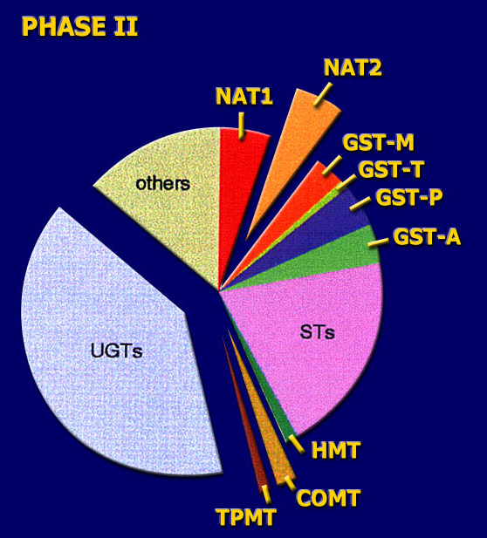
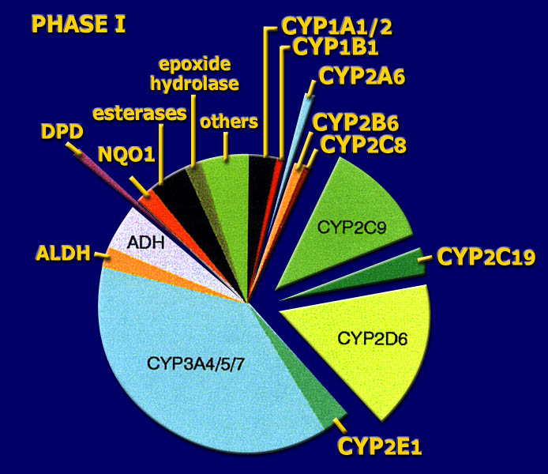
Metabolismo epatico
Polimorfismi a carico di :
CYP2C19
CYP2 C9
CYP2D6

Slide 10
Consumi in ddd/giorno/1000 abitanti ospedali

Slide 11
Consumi in ddd/giorno/1000 abitanti farmacie aperte al pubblico

Slide 12
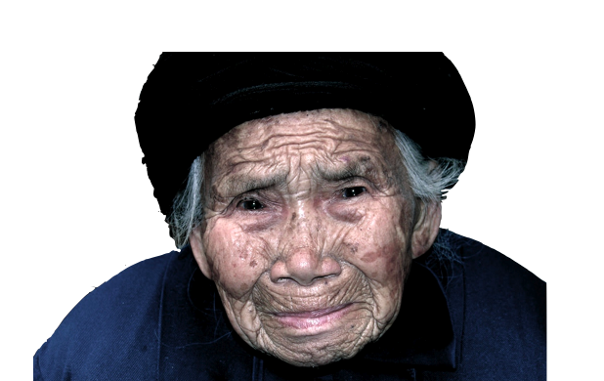

12

Slide 13
APPROPRIATEZZA PRESCRITTIVA
  efficacia (capacità di raggiungere l’obiettivo atteso),
  efficienza (raggiungere l’obiettivo in modo ottimale dal punto di vista di alcune variabili: formulazioni, costi, compliance, interazioni, etc).
  sicurezza (minimi effetti collaterali e rischio clinico)
  L'appropriatezza , una parte della qualità assistenziale, che fa riferimento ad evidenze scientifiche, accettabilità e pertinenza delle prestazioni sanitarie

Slide 14


Slide 15
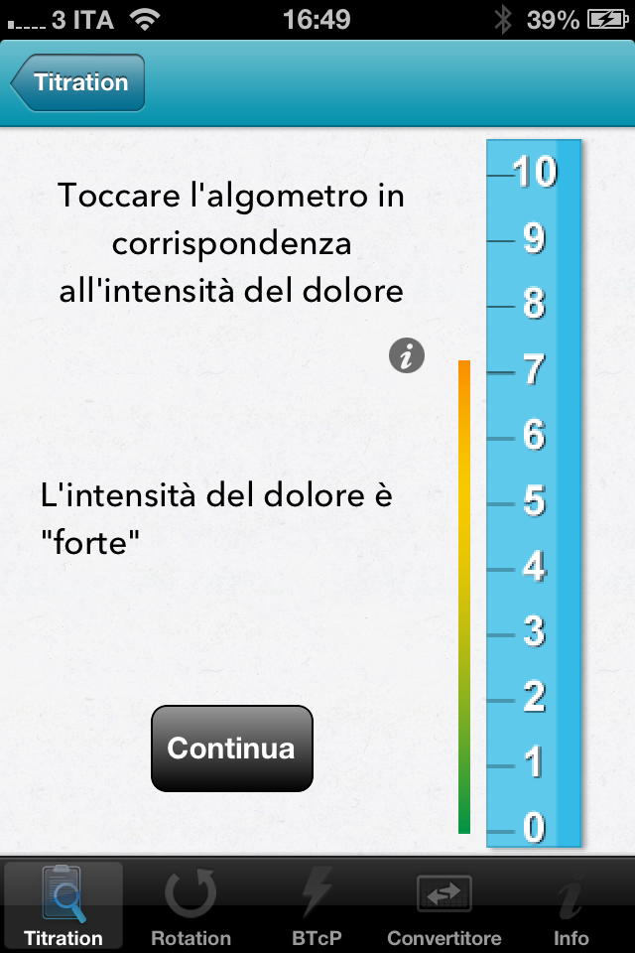

Slide 16
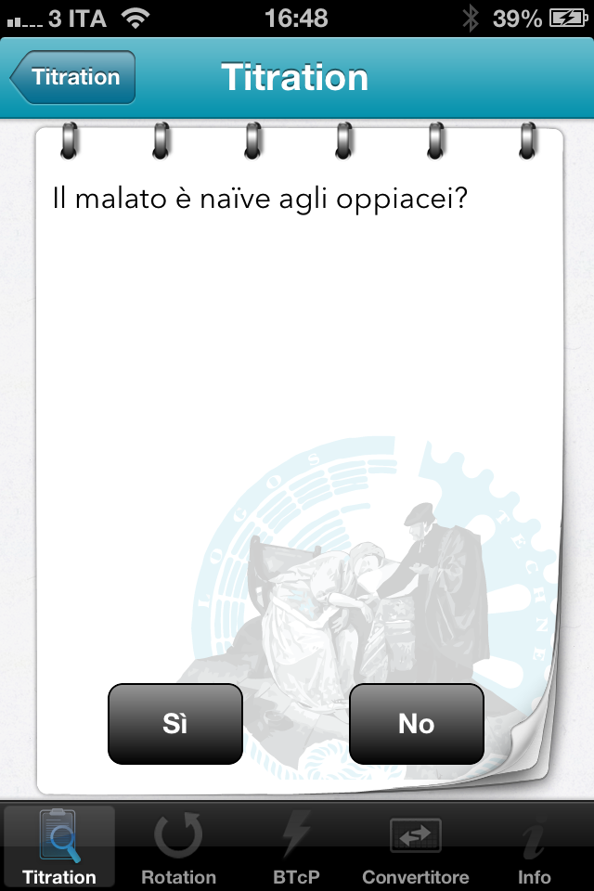

Slide 17
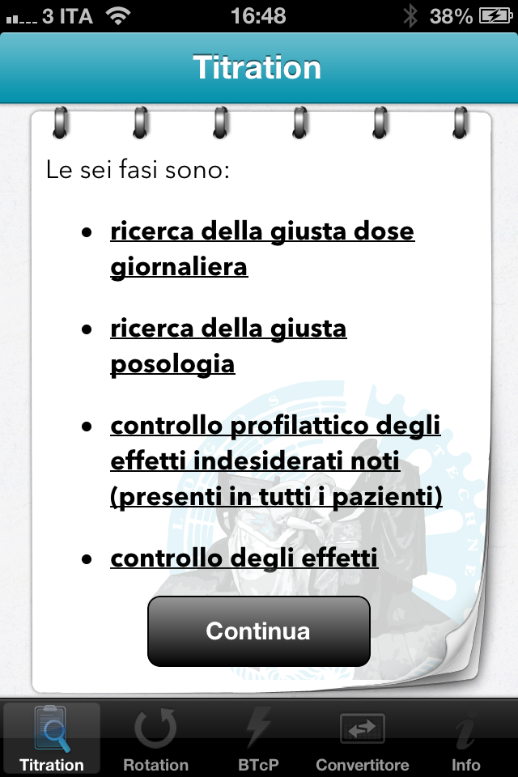

Slide 18
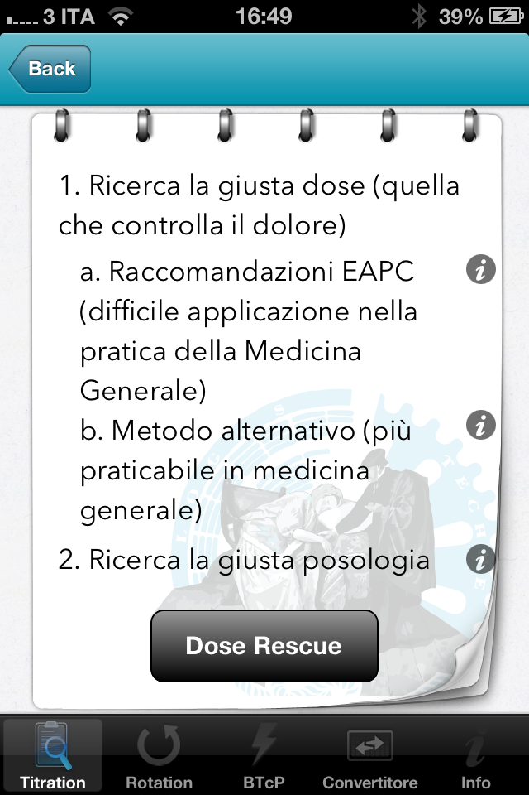

Slide 19
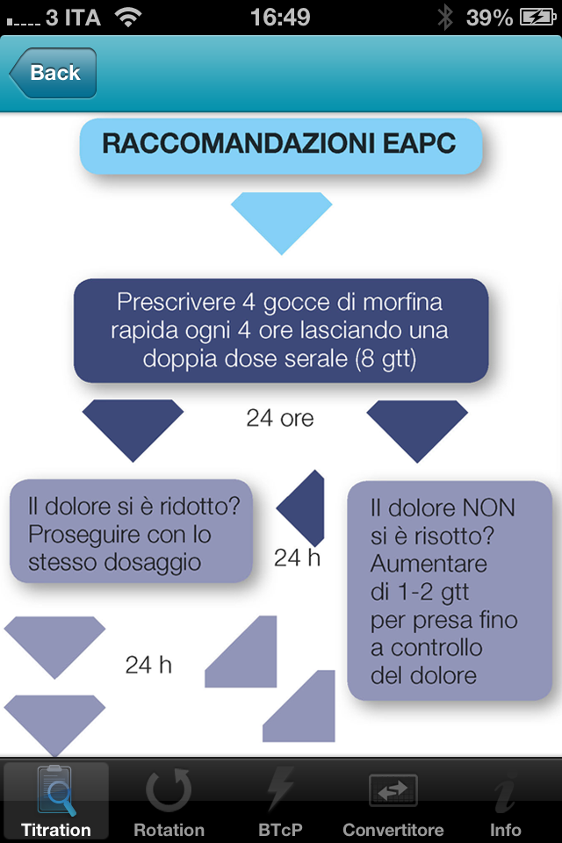

Slide 20
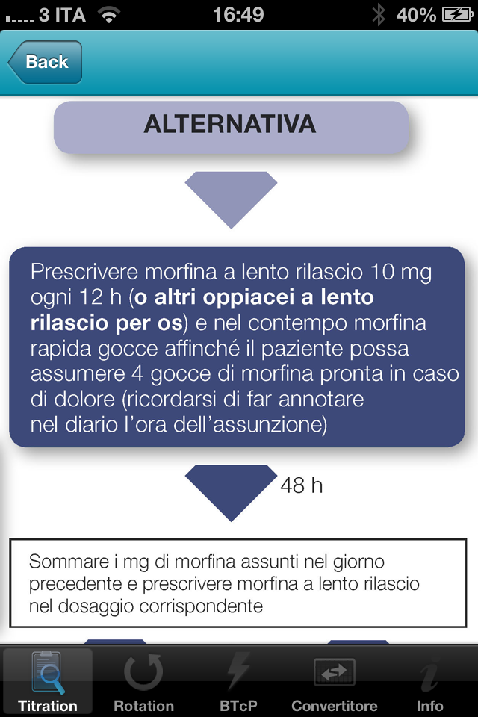

Slide 21
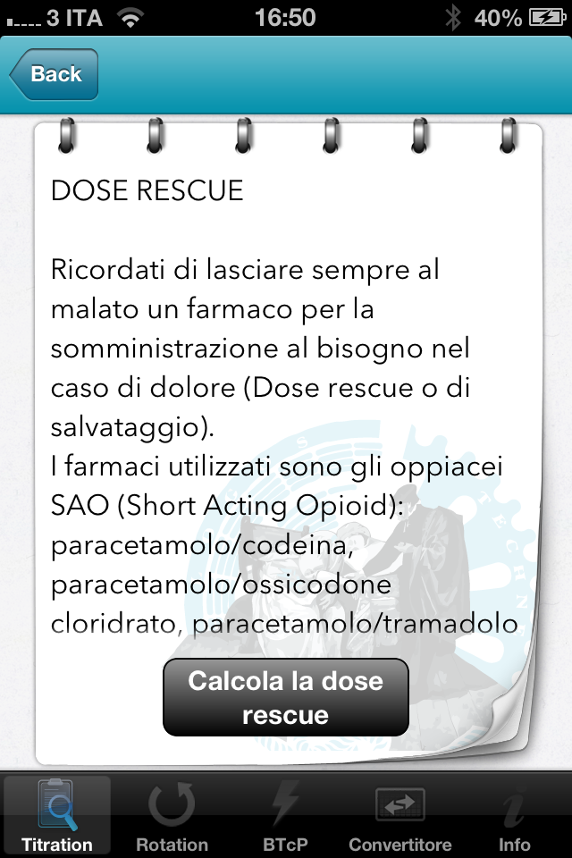

Slide 22
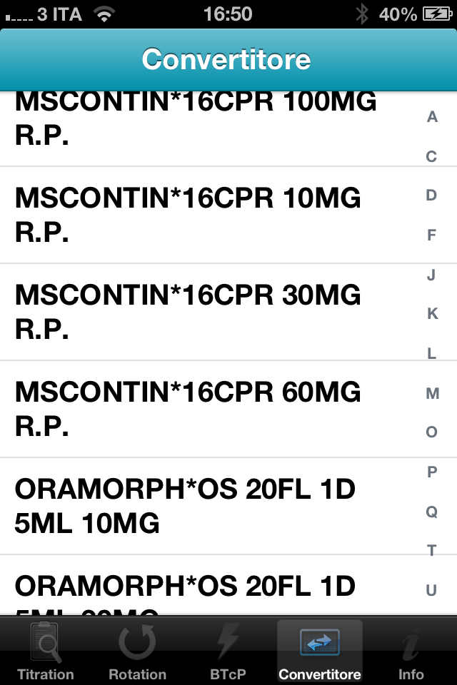

Slide 23
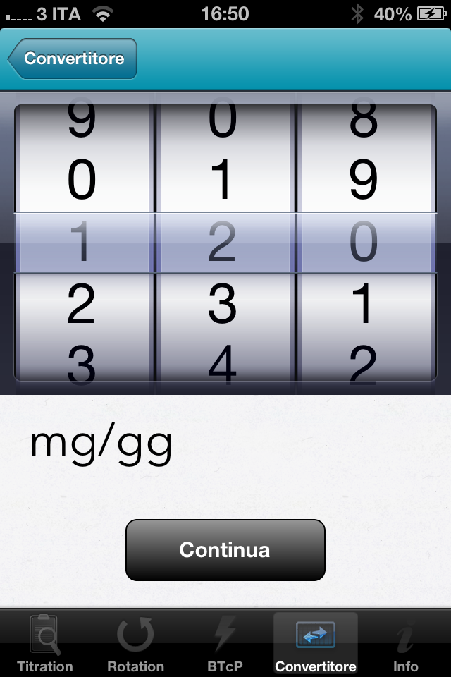

Slide 24
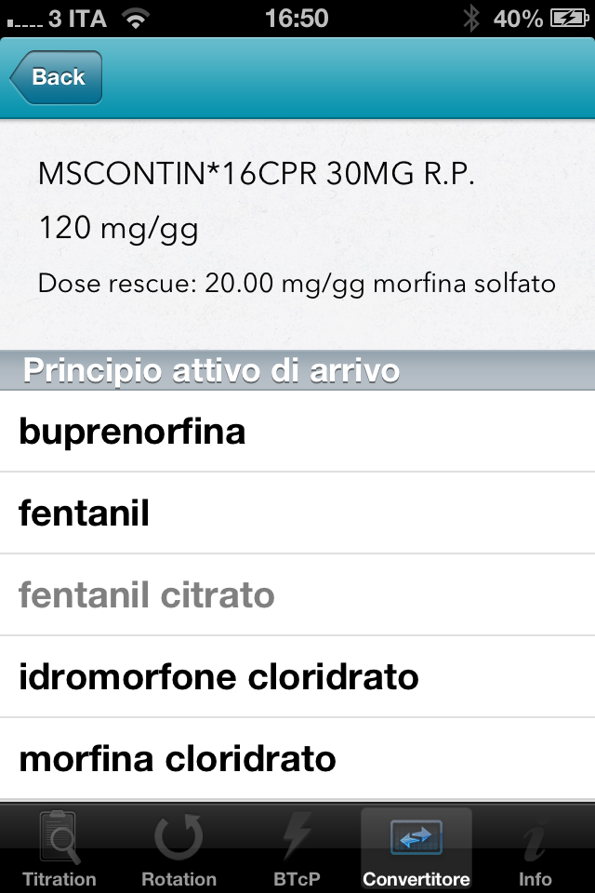

Slide 25
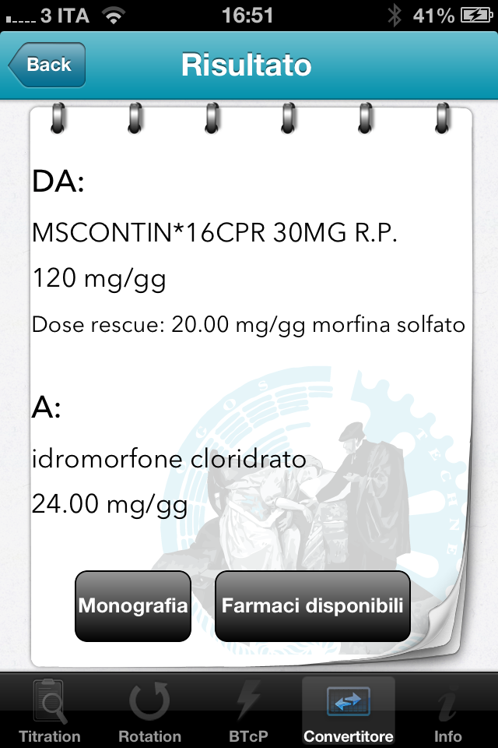

Slide 26
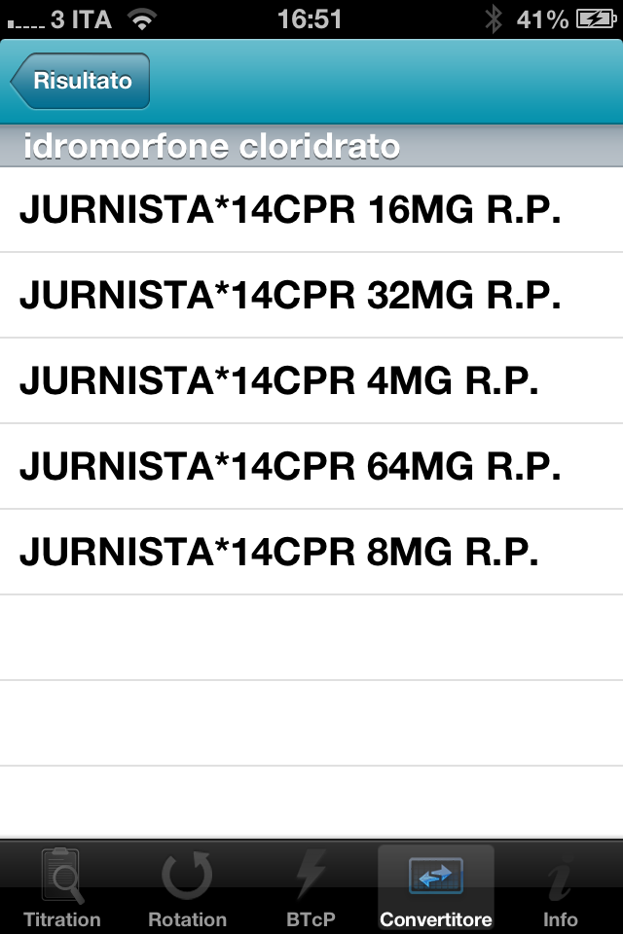

Slide 27
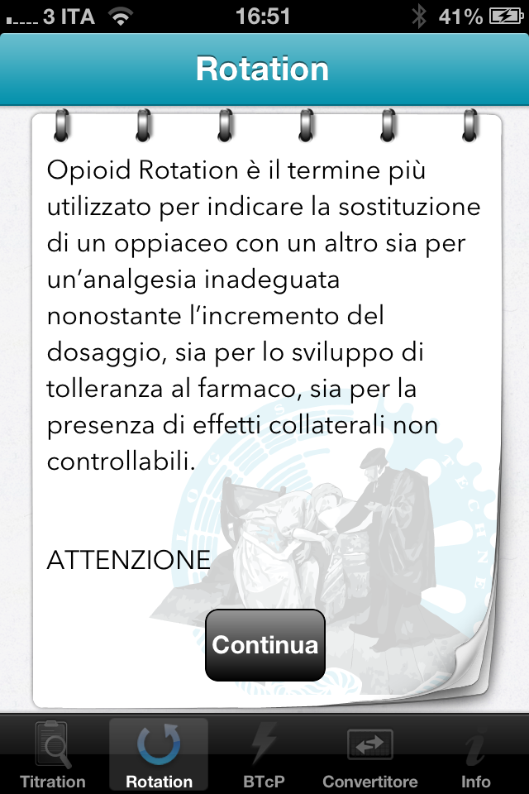

Slide 28
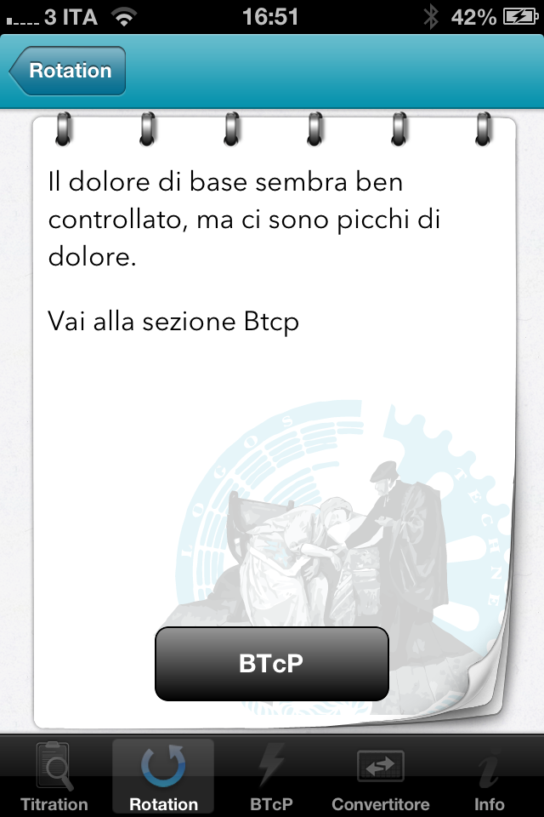

Slide 29
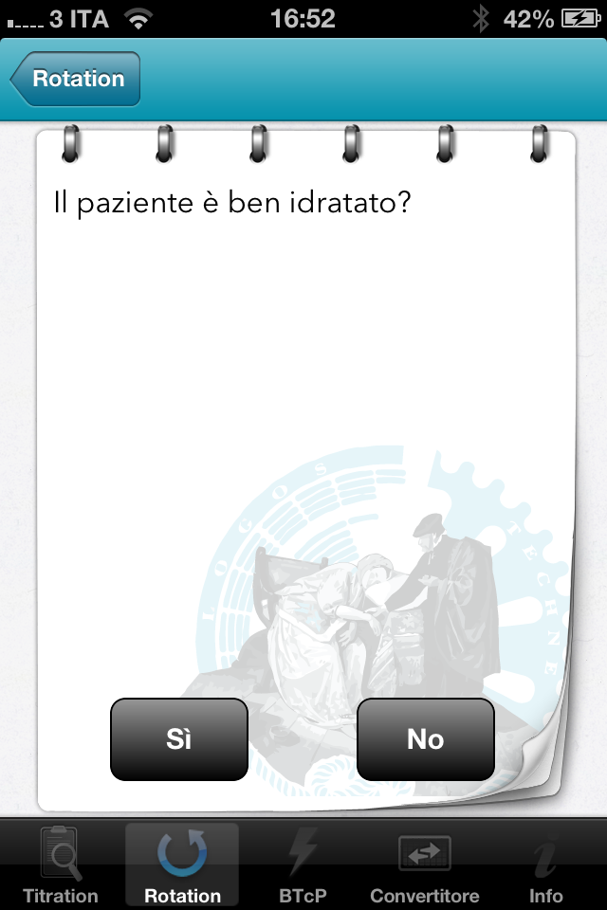

Slide 30
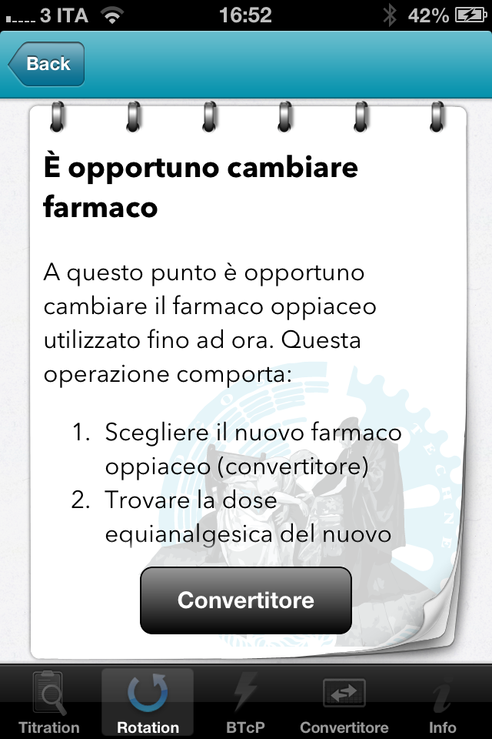

Slide 31
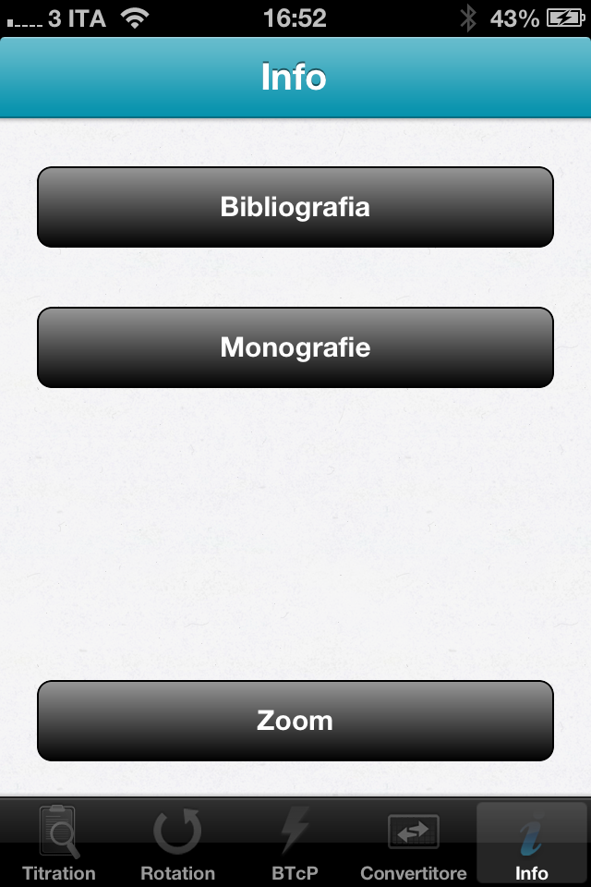

Slide 32
SOSTANZE STUPEFACENTI E PSICOTROPE
Legge 22.12.1975, n.685
Legge 26.6.1990, n.162
- Legge 685/75 - Legge 21.6.1985,n.297
- Legge 162/90 - Legge 1.6.1988, n176
DPR 9.10.1990, n.309 - Codice di procedura
penale
(abrogazione parziale referendum popolare DPR 5.6.1993, n. 171)
legge n. 12, 2001
legge n. 49, 2006
legge n. 38, 2010

Slide 33
RICETTA MINISTERIALE A RICALCO
…oggi...
dal 3.04.2010
LEGGE 15.03.2010, n. 38 e DM 31.03.2010
PER LE FORME PARENTERALI DEI FARMACI IN ALLEGATO III-BIS E INOLTRE
BUPRENORFINA E METADONE ORALE
RMR
Ricetta SSN
solo in regime convenzionale

Slide 34
legge 38/10
4-bis. Per la prescrizione nell'ambito del Servizio sanitario nazionale di farmaci previsti dall'allegato III-bis per il trattamento di pazienti affetti da dolore severo, in luogo del ricettario di cui al comma 1, contenente le ricette a ricalco di cui al comma 4, può essere utilizzato il ricettario del Servizio sanitario nazionale disciplinato dal decreto del Ministero dell'economia e delle finanze, di concerto con il Ministero della salute, 17 marzo 2008….
Il farmacista fa copia o fotocopia della ricetta nel caso di dispensazione in regime SSN di medicinali appartenenti alla Tab II sez A per giustificare lo scarico del medicinale

Slide 35
FORMALISMI DI COMPILAZIONE DELLE RMR
DM 4 aprile 2003
e legge 49/06
data e firma
mezzo indelebile
nome e cognome del paziente
dose, modi e tempi di somministrazione in numero
domicilio professionale, numero telefonico professionale del medico chirurgo
timbro personale del medico

Slide 36
legge 38/10
Il farmacista, su richiesta del cliente, può dispensare un numero inferiore di confezioni rispetto a quelle prescritte sulla ricetta previa specifica annotazione sulla ricetta.
su richiesta del cliente, il farmacista può consegnare in modo frazionato le confezioni purchè nel termine di validità della ricetta e previa annotazione volta per volta della quantità consegnata.

Slide 37
legge 38/10
Il farmacista potrà spedire le ricette che prescrivono un quantitativo che, in funzione della posologia indicata, superano il limite massimo di trenta giorni, quando l’eccedenza dipende dal numero di unità posologiche contenute nelle confezioni in commercio.
Il farmacista consegna il numero minimo di confezioni sufficiente a coprire una terapia di trenta giorni.

Slide 38
Il codice TDL
deve essere utilizzato come certificazione da parte del prescrittore, per la terapia del dolore, individuando la possibilità di prescrizione a carico del SSR di tali medicinali che a livello nazionale sono a carico del cittadino
Inoltre..

Slide 39
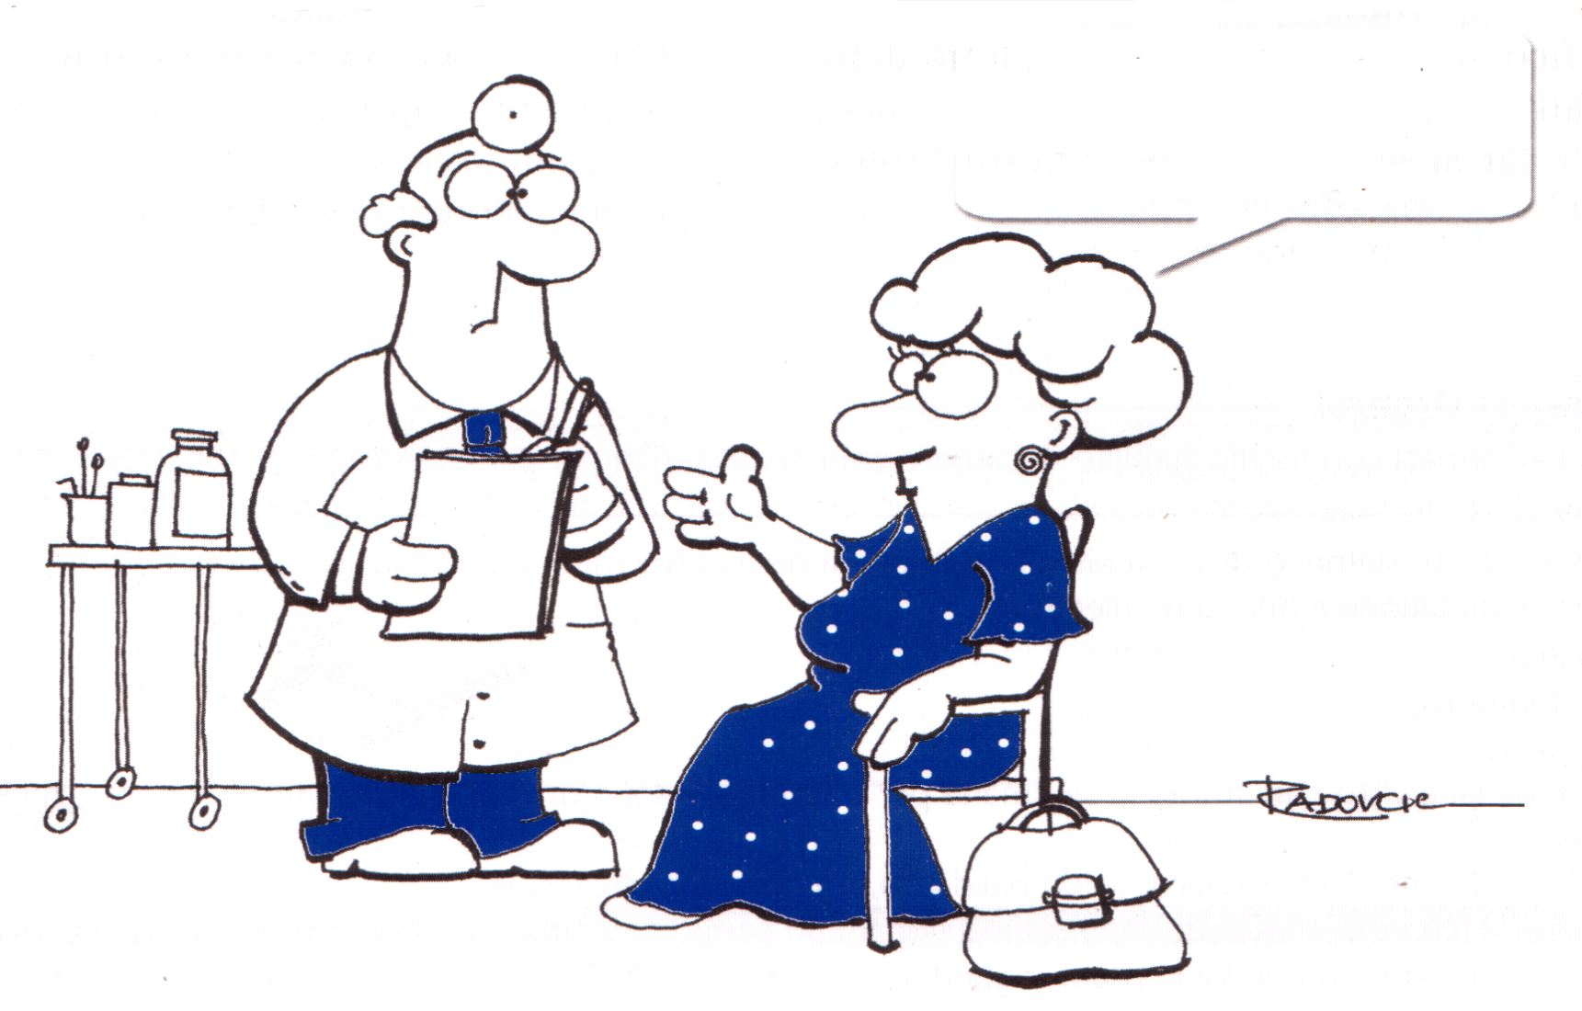
Do you know the pill advertised in TV ? I do not understand what it is, but I want it !

Slide 40
Normativa Nazionale
Come deve essere compilata la ricetta del SSN (rossa) per i farmaci della terapia del Dolore
    La ricetta deve contenere il codice TDL (Terapia del dolore severo) per l‘esenzione della partecipazione alla spesa (decreto MEF 17.03.2008, allegato 12)
    Il codice TDL determina la possibilità di prescrivere i farmaci di cui all‘allegato III bis, Tabella II Sezione A (farmaci oppiacei per la terapia del dolore) il fabbisogno massimo di 30 giorni
    E‘ possibile prescrivere due medicinali sulla stessa ricetta o un medicinale con due diverse formulazioni
http://www.salute.gov.it/medicinaliSostanze/paginaInternaMedicinaliSostanze.jsp?id=38&menu=tera

Slide 41
Allegato III bis (Decreto n. 12/2001)
BUPRENORFINA
CODEINA
DIIDROCODEINA
FENTANYL
IDROCODONE
IDROMORFONE
METADONE
MORFINA
OSSICODONE
OSSIMORFONE
TAPENTADOLO

Slide 42
Normativa Regionale
Come deve essere compilata la ricetta del SSN (rossa) per i farmaci della terapia del Dolore in Lombardia
    DGR VIII/10804 del 16 Dicembre 2009: AGGIORNAMENTO
      a partire dal 1 Giugno 2010, „-“ per facilitare ulteriormente l‘accesso alle terapie del Dolore da parte dei malati…l‘elenco dei farmaci del dolore, di seguito riportato, aggiorna e sostituisce integralmente l‘elenco delle specialità medicinali di cui...prescrivibili a carico del SSR“

Slide 43
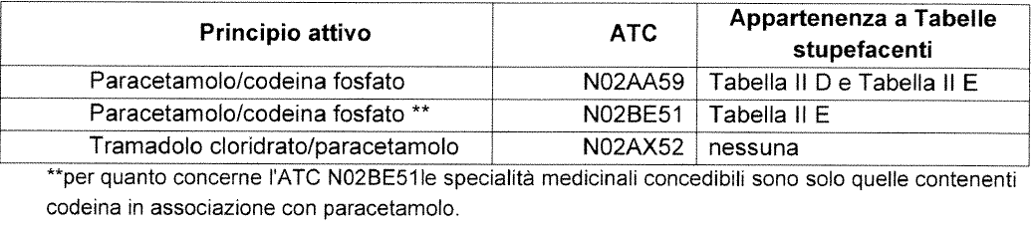
Normativa Regionale
Come deve essere compilata la ricetta del SSN (rossa) per i farmaci della terapia del Dolore in Lombardia
    DGR VIII/10804 del 16 Dicembre 2009: AGGIORNAMENTO

Slide 44
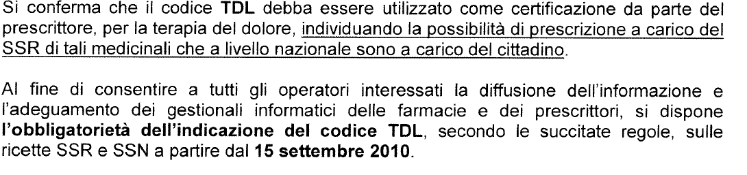
Normativa Regionale
Come deve essere compilata la ricetta del SSN (rossa) per i farmaci della terapia del Dolore in Lombardia
    DGR VIII/10804 del 16 Dicembre 2009: AGGIORNAMENTO

Slide 45
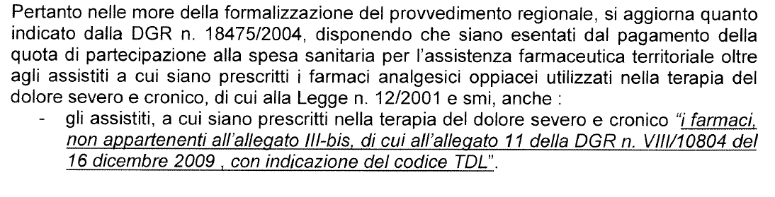
Normativa Regionale
Come deve essere compilata la ricetta del SSN (rossa) per i farmaci della terapia del Dolore in Lombardia
    DGR VIII/10804 del 16 Dicembre 2009: AGGIORNAMENTO

Slide 46
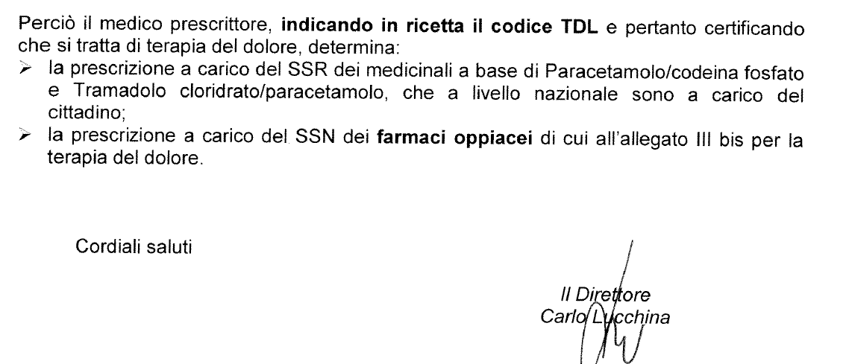
Normativa Regionale
Come deve essere compilata la ricetta del SSN (rossa) per i farmaci della terapia del Dolore in Lombardia

Slide 47
Normativa Regionale
Come deve essere compilata la ricetta del SSN (rossa) per i farmaci della terapia del Dolore in Lombardia
Farmaci Oppiacei di cui All. IIIbis, Tab. II Sez.A: Buprenorfina-Codeina-Fentanyl-Idromorfone-Morfina-Metadone-Ossicodone
  Ricetta Rossa, Codice TDL OBBLIGATORIO, Esenzione Ticket, 30 gg
Paracetamolo-Codeina cpr «secche»
  Ricetta Rossa, Codice TDL OBBLIGATORIO, Esenzione Ticket, 30 gg
Paracetamolo-Codeina cpr effervescenti & Paracetamolo-Tramadolo
  Ricetta Rossa, Codice TDL SOLO PER DOLORE CRONICO, Esenzione Ticket, 2 conf.

Slide 48
RIMBORSABILITA’ DEL FARMACO
  L’AIFA (Agenzia regolatoria per la rimborsabilità dei farmaci da parte del SSN) determina alcune limitazioni alla rimborsabilità di alcuni farmaci per i quali registra in genere un “pericolo” di prescrizione inappropriata.
  Le limitazioni sono regolate dalle Note cui viene riportato il razionale che giustifica la limitazione e le interpretazioni relative ad alcuni punti che possono risultare ambigui.
  Alcuni farmaci possono essere rimborsati (in specifiche condizioni) dal Servizio Sanitario Regionale

Slide 49
COMBINAZIONI
  L’utilizzo di un farmaco secondo le indicazioni riportate nel foglio illustrativo è sempre appropriato.
        La rimborsabilità può essere condizionata o regolata da una specifica Nota(es. per il dolore Nota 4)
  L’utilizzo di un farmaco off-label può essere appropriato, ma in genere non è rimborsato dal SSN
        Alcuni farmaci off-labell godono di una particolare dispensa da questa regola: “estensione delle indicazioni in base ad usi consolidati ed ai dati della letteratura” (es: Determinazione AIFA 9-12-2008 riporta i farmaci Amitriptilina, Carbamazepina per il dolore neuropatico)

Slide 50
INDICAZIONI PRESCRITTIVE
  Condizioni (malattie, stati morbosi, sintomi) che sono stati ufficialmente riconosciuti in sede di Registrazione del farmaco e sono riportate nel Foglio Illustrativo allegato alla confezione del farmaco
  L’utilizzo “fuori” dalle indicazioni riportate è “off label” e necessita di una piena assunzione di responsabilità da parte del Medico prescrittore
        Informazione e Consenso del paziente
        Monitoraggio degli avventi avversi

Slide 51

Grazie per l’attenzione
lora.aprile.pierangelo@simg.it

